Slide 1


Slide 2
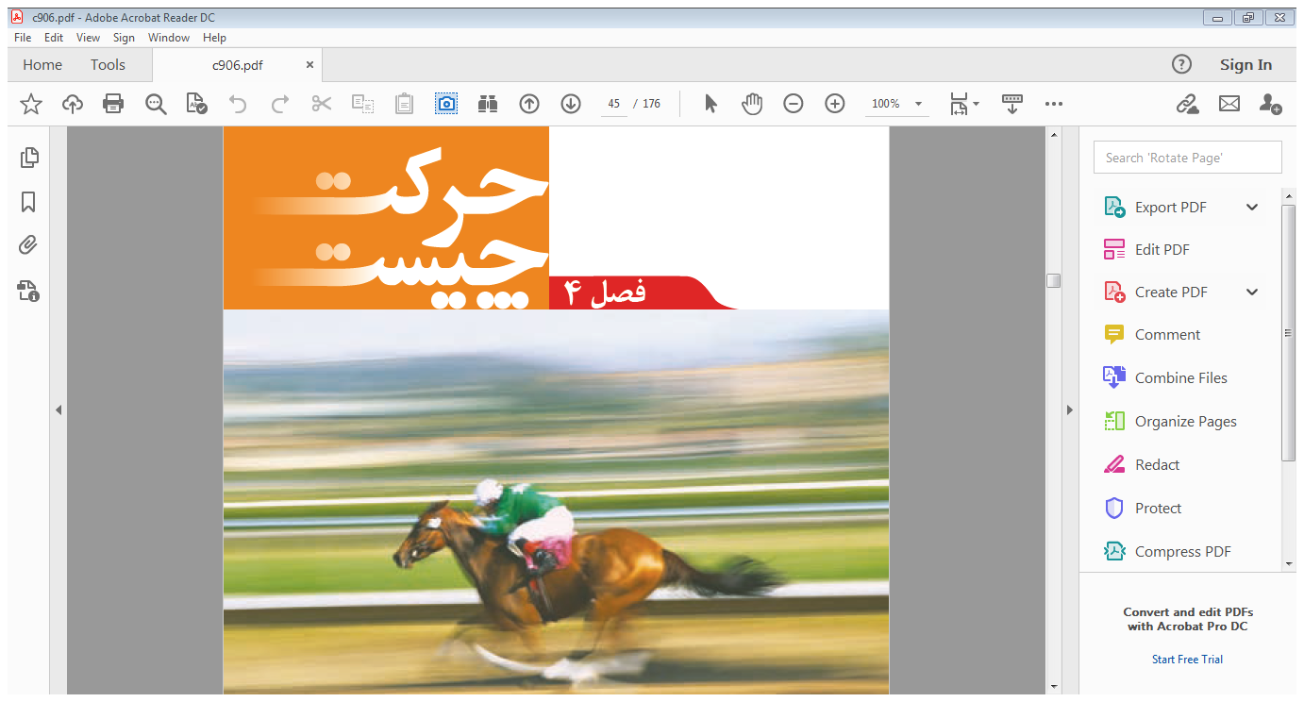

Slide 3
چکیده مطالب فصل
حل نمونه سوال نهایی فصل
تهیه کننده و مدرس: ستاره عیوضی
دبیر نمونه دولتی فرزانگان و دبیرستان غیر دولتی رضوان

Slide 4
سوال امتحانی:
الف) در شکل مقابل متحرک چند متر مسافت طی کرده است؟
است.)B ونقطه پایانیA (نقطه شروع نقطه
200m
300m
400m
300m
40m
A
B
ب) بردار جابجایی را در شکل نشان دهید.

Slide 5
طول مسیر های پیموده شده را جمع می کنیم= مسافت
1600=300+400+300+200+400= مسافت
بایک بردار نقطه شروع را به پایان وصل می کند= جابجایی

Slide 6
نتیجه
مسافت: طول مسیر های پیموده شده از مبدا تا مقصد
مسیر حرکت
جابجایی: برداری که نقطه شروع را به پایان وصل می کند.

Slide 7
نکته:
به پاره خط جهت دار بردار می گویند

Slide 8
شباهت مسافت و جابجایی:
یکای(واحد) آن ها شبیه هم است. معمولا درحرکت متر و کیلومتر است.
تفاوت مسافت و جابجایی:
جابجایی کمیت برداری(جهت بردار) است، ولی مسافت کمیت بدون جهت (نرده ای) است.

Slide 9
سوال امتحانی:
یک جسم باید چگونه حرکت کند تا مسافت طی شده توسط آن با اندازه بردار
جابجایی اش یکسان باشد؟
هرگاه جسم روی خط راست حرکت کند و هنگام حرکت تغییر جهت ندهد.

Slide 10
سوال امتحانی:
در شکل داده شده مسافت و بردار جابجایی دونده را مشخص کنید.
مسیرحرکت
شروعA
هرگاه نقطه شروع و پایان حرکت یک جسم با هم یکی باشند در این صورت بردار جابجایی صفر است.
مسیرحرکت

Slide 11

مقدار مسافت پیموده شده در واحد زمان
تندی متوسط:
است یعنی20$\frac{Km}{h}$مثلا وقتی می گوییم تندی متوسط خودرویی
مسافت طی می کند. 20kmاین خودرو در هر ساعت به طور متوسط

Slide 12

محاسبه تندی متوسط
$$\frac{شده پیموده مسافت}{شده مصرف زمان مدت}$$
= تندی متوسط

Slide 13


برای فرمول های 3 کمیتی می توان از این مثلث کمک
گرفت؛
مسافت
$$÷$$
تندی
متوسط
$$×$$
زمان

Slide 14

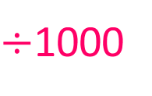
واحد مسافت و جابجایی در حرکت معمولا متر یاکیلومتر است
km
m
km
$$×1000$$
m
$÷$1000

Slide 15
واحد زمان در تندی با هم توافق می کنیم که مسافت مشخص
کند.
{آقا بالا سرش یا خانم بالاسرش}
اگر واحد مسافت کیلومتر بودواحد زمان ساعت در نظر می گیریم.
(h)
(km)

Slide 16

پس اگر دقیقه داد حتما باید به ساعت تبدیل شود.
(Min)دقیقه
$$÷60$$
(h)ساعت
ولی اگر واحد مسافت متر بود واحد زمان را ثانیه درنظرمی گیریم.

Slide 17

پس اگر دقیقه داد به ثانیه تبدیل می شود
(Min)دقیقه
$$×60$$
(s)ثانیه

Slide 18




واحد تندی متوسط
تندی متوسط= $\frac{مسافت}{زمان}$
$$\frac{km}{h}$$
کیلومتر بر ساعت
یا $\frac{مسافت}{زمان}$
$$\frac{m}{s}$$
متر بر ثانیه

Slide 19






اگر بخواهیم واحد های تندی را به یکدیگر تبدیل کنیم؛
$$\frac{کیلومتر}{ساعت}$$
$$\frac{متر}{ثانیه}$$
$$\frac{km}{h}$$
$$÷3/6$$
$$\frac{m}{s}$$
$$×3/6$$

Slide 20




سوال امتحانی:
دوچرخه سواری مسافت840متر را در مدت زمان60ثانیه می پیماید
تندی متوسط دوچرخه سوار چند متر بر ثانیه است؟
نوشتن داده ها
نوشتن فرمول
جای گذاری
840=مسافت
زمان =60
=تندی متوسط?
تندی متوسط= $\frac{مسافت}{زمان}$
تندی متوسط= $\frac{مسافت}{زمان}$
مسافت
$$÷$$
تندی
متوسط
$$×$$
زمان

Slide 21


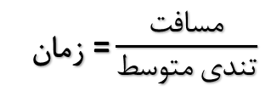

سوال امتحانی:
خودرویی با تندی متوسط ، مسافت 120ماهشهر به اهواز را از
مسیر اتوبان خلیج فارس طی می کند. چند ساعت طول می کشد تا
این خودرو به مقصد برسد؟(نوشتن فرمول الزامی است)
km
100$\frac{km}{h}$
زمان= $\frac{مسافت}{متوسط تندی}$
100=تندی متوسط
مسافت =120
زمان=
$$\frac{km}{h}$$
مسافت
زمان= $\frac{120km}{ 100}$1/2=h
$$÷$$
تندی
متوسط
$$×$$
زمان

Slide 22


سوال امتحانی:
فاصله بین مسجد جامع و مسجد خلیج فارس در شهر بوشهر حدود6
کیلومتر است اگر 10 دقیقه طول بکشد تا شخصی با خودرو از مسجد
جامع به مسجدخلیج فارس برود تندی متوسط وی را برحسب متر بر
ثانیه و حساب کنید.
$$\frac{km}{h}$$
$$\frac{m}{s}$$

Slide 23


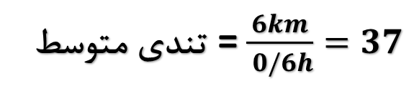







مسافت =6= فاصلهkm
زمان=10min 0/16ساعت
؟=تندی متوسط
تندی متوسط= $\frac{مسافت}{ زمان}$
$$÷60$$
تندی متوسط= $\frac{6km}{ 0/6h}=37$
$$\frac{km}{h}$$
$\frac{m}{s}$,
$$\frac{km}{h}$$
$$\frac{km}{h}$$
$$÷$$
1/084$\frac{m}{s}$
$$37$$

Slide 24




سرعت متوسط:
سرعت متوسط= $\frac{بردارجابجایی}{ شده صرف زمان}$
$$بردارجابجایی$$
$$سرعت$$
متوسط
$$زمان$$

Slide 25


سوال امتحانی:
قایق تندرویی در مسیر مستقیم از غرب به شرق در حرکت است و پس
از 8 ثانیه حدود 160 متر جابجا می شود. سرعت متوسط قایق برحسب
و چقدر است؟
$$\frac{km}{h}$$
$$\frac{m}{s}$$

Slide 26
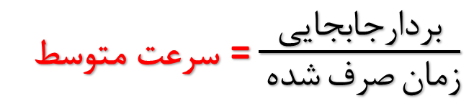


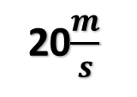
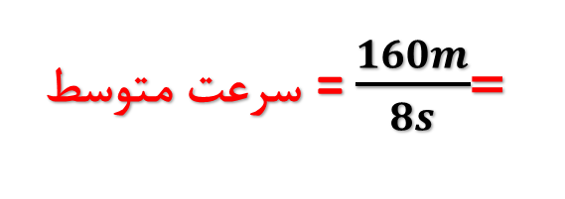
مسافت =6= فاصلهkm
زمان=8s
بردار جابجایی = 160 m به طرف شرق
؟=سرعت متوسط
سرعت متوسط= $\frac{بردارجابجایی}{ شده صرف زمان}$
سرعت متوسط= $\frac{160m}{8s}$=
20$\frac{m}{s}$
20 $\frac{m}{s}$
$$×3/6$$
ب) تندی متوسط قایق در مثال بالا چقدر است؟
چون مسیر حرکت مستقیم و بدون تغییر جهت بوده اندازه مساحت و بردار جابجایی
برابراست پس اندازه عددی سرعت متوسط و تندی متوسط یکسان است

Slide 27
سوال امتحانی:
خودرویی مسیری مطابق شکل زیر را در مدت 30دقیقه طی می کند.
اگر طول مسیر(مسافت)برابر46کیلومتر و بردار جابجایی 24کیلومتر به
طرف جنوب شرقی باشد؟
الف) تندی متوسط و ب) سرعت متوسط را در این مدت بدست آورید
و مفهوم فیزیکی هریک از مقادیر بدست آمده را توضیح دهید.

Slide 28



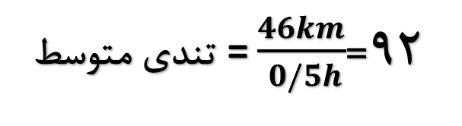

تندی متوسط= $\frac{مسافت}{ زمان مدت}$
$$÷60$$
0/5 دقیقه30 =زمانh
46 = طول مسیر مسافتkm
؟=تندی متوسط و مفهوم فیزیکی
$$\frac{km}{ h}$$
تندی متوسط= $\frac{46km}{ 0/5h}$92=
$$\frac{km}{ h}$$
مفهوم فیزیکی:این خودرو در هر ساعت به طور متوسط12کیلومترمسیر را طی کرده است.

Slide 29

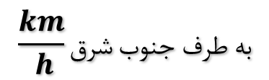
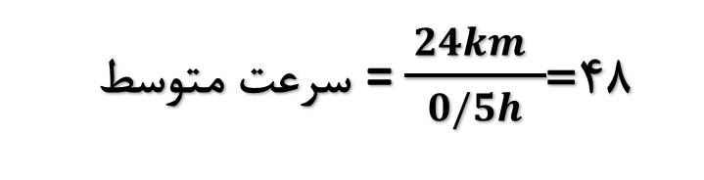
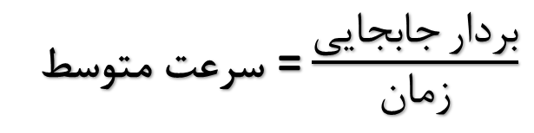
سرعت متوسط= $\frac{جابجایی بردار}{ زمان }$
$$؟\frac{km}{ h}$$
= سرعت متوسط
؟= مفهوم فیزیکی
سرعت متوسط= $\frac{\begin{aligned} 24km \\ \end{aligned}}{ 0/5h }$48=
$$\frac{km}{ h}شرق جنوب طرف به$$
24= بردار جابجاییkmبه طرف جنوب شرقی
دقیقه30 = زمان
0/5h
مفهوم فیزیکی: خودرو در هر ساعت به طور متوسط 48کیلومتر به مقصد نزدیک تر می شود.

Slide 30
تندی لحظه ای(تندی): به تندی خودرو در هر لحظه گفته می شود.
می دانستید کیلومتر شمار یک خودرو تندی ماشین در هر لحظه برای ما نشان می دهد(تندی لحظه ای).

Slide 31
انواع حرکت
1- حرکت یکنواخت
اگر تندی لحظه ای ثابت بماند آن را حرکت یکنواخت می گویند
یا تندی لحظه ای = تندی متوسط

Slide 32
اگر متحرکی روی مسیر غیر مستقیم با تندی ثابت حرکت کند حرکت آن یکنواخت است(لزوما حرکت یکنواخت روی مسیر مستقیم تنها نیست).
نکته مهم:
اگر حرکت یکنواخت روی مسیر مستقیم انجام شود آن را حرکت یکنواخت روی خط راست می گویند.

Slide 33
سوال امتحانی: در جمله زیر غلط علمی وجود دارد، آن را پیدا کرده و تصحیح
کنید.
اگر خودرویی روی مسیر غیرمستقیم(مثلا دور یک میدان) با تندی ثابت حرکت کند حرکت آن شتابدار است.

Slide 34
سرعت(سرعت لحظه ای):
اگر هم اندازه تندی و هم جهت حرکت جسم را بدانیم
سرعت را درواقع می توانیم بیان کنیم

Slide 35
به عبارتی:
اندازه تندی+جهت حرکت= سرعت

Slide 36
نتیجه مهم:
پس سرعت کمیتی است که هم دارای اندازه و جهت است
و لی تندی دارای اندازه است

Slide 37
2- حرکت شتابدار:
حرکتی که سرعت جسم تغییر می کند
(مثل شروع حرکت، افزایش سرعت،کاهش سرعت،تغییرجهت حرکت)

Slide 38
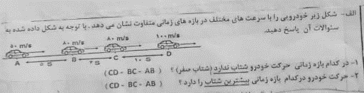
سوال امتحانی:

Slide 39
مفهوم شتاب:
نشان دهنده تغییرات سرعت در واحد زمان است.

Slide 40

شتاب متوسط= $\frac{سرعت تغییرات}{ سرعت تغییرات زمان مدت}$
سرعت قبلی(اولیه) - سرعت جدید(فعلی)=تغییرات سرعت

Slide 41
سوال امتحانی:
راننده ای در یک مسیر مستقیم و روبه شرق سرعت خودرویی را در مدت 5ثانیه از 18کیلومتر بر ساعت به 72کیلومتر بر ساعت رسانده است. شتاب متوسط خودرو را برحسب متر برمربع ثانیه حساب کنید.

Slide 42



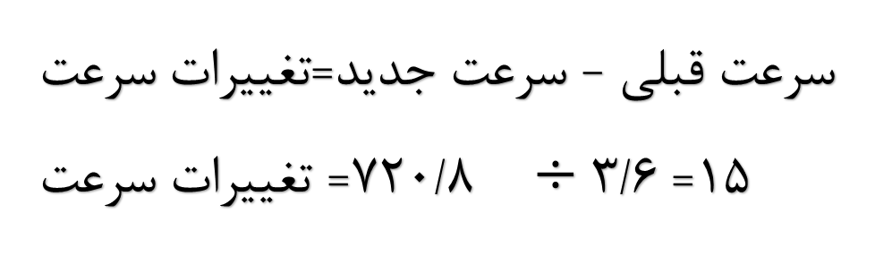


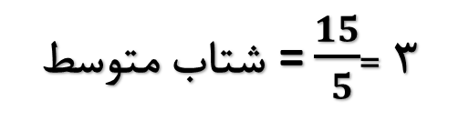


5=زمانs
18= سرعت قبلی
سرعت قبلی - سرعت جدید=تغییرات سرعت
720/8= تغییرات سرعت$÷$ 15= 3/6
$$\frac{km}{ h}$$
$\frac{km}{ h}$
$\frac{m}{ s}$
72=سرعت جدید
شتاب متوسط=?
$$\frac{km}{ h}$$
شتاب متوسط= $\frac{سرعت تغییرات}{ سرعت تغییرات زمان مدت}$
$$\frac{m}{ s}$$
تغییرات
سرعت
شتاب
متوسط
زمان
شتاب متوسط= $\frac{15}{ 5}$ 3 =
$\frac{m}{ s2}$

Slide 43



واحد شتاب متوسط معمولا است، یعنی
تغییرات سرعت معمولا باید باشد و واحد زمان هم
ثانیه باشد.
$\frac{m}{ s2}$
$\frac{m}{ s}$

Slide 44
سوال امتحانی:
موتور سواری در مسیر مستقیم از حال سکون سرعت حرکت می کند و پس از 6 ثانیه
سرعت آن به 54 کیلومتر بر ساعت به طرف شمال شرق می رسد.
شتاب متوسط موتور سوار را حساب کنید.

Slide 45


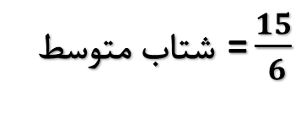
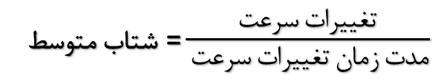

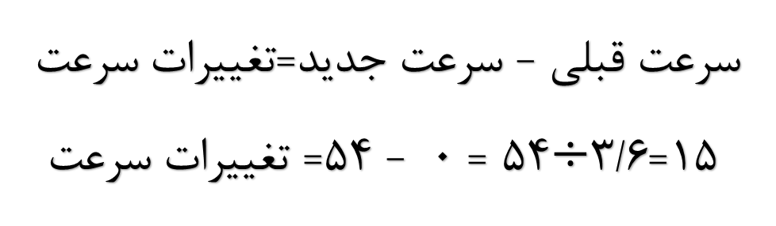

0 = سرعت اولیه = حال سکون
6 = زمان تغییراتS
54 = سرعت متوسط
سرعت قبلی - سرعت جدید=تغییرات سرعت
- 54= تغییرات سرعت 54 = 0$÷$15=3/6
$$\frac{m}{ S}$$
$$\frac{km}{ h}$$
شتاب متوسط= $\frac{سرعت تغییرات}{ سرعت تغییرات زمان مدت}$
شتاب متوسط= $\frac{15}{ 6}$
$$\frac{m}{ S}$$
$$S$$

Slide 46


نکته پایانی
سرعت قبلی باشد تغییرات سرعت مثبت می شود$<جدید سرعت اگر$
شتاب افزاینده
در شتاب
سرعت قبلی باشد تغییرات سرعت منفی می شود$>جدید سرعت اگر$
شتاب کاهنده

Slide 47
پایان فصل چهارم

